Slide 1
UI 구체화
ㅇㅅㅇ

Slide 2
목차
Main 화면
꽃 fragment
스킬 fragment
드라이 꽃 fragment
외부화면 fragment
상점 fragment

Slide 3
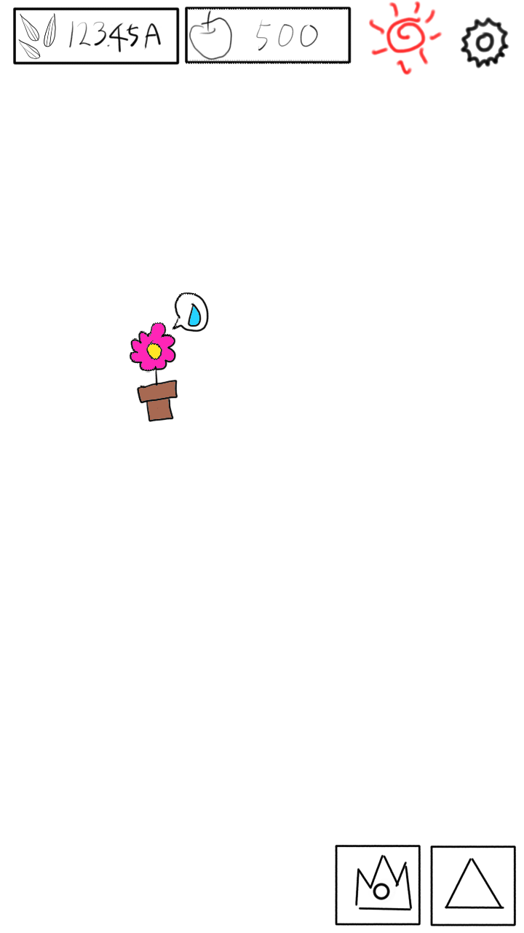
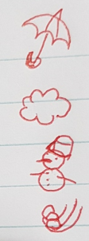
Main 화면(1/3)
좌측) 점수를 나타내며 이미지는 해바라기씨
우측) 현금 재화를 나타내며 이미지는 과일
기본 화면
환경설정/옵션 등을 나타내며 톱니바퀴 이미지
사용자의 업적 퀘스트를 나타내며, 왕관 이미지
현재 날씨에 맞는
아이콘 출력
메뉴를 나타내며, 이미지는 위로 올라온다는 느낌을 주는 형태
사용자가 현재 키우는 꽃이며,
위의 물방울 말 주머니는 물을 달라는 표시다. 말 주머니가 떠 있을
때 꽃을 클릭하면 가지고 있는 물을 소비하고 꽃에게 물을 준다.
정원 혹은 비닐하우스 같은 배경. 절대 집 밖/바깥의 풍경은 아님.

Slide 4
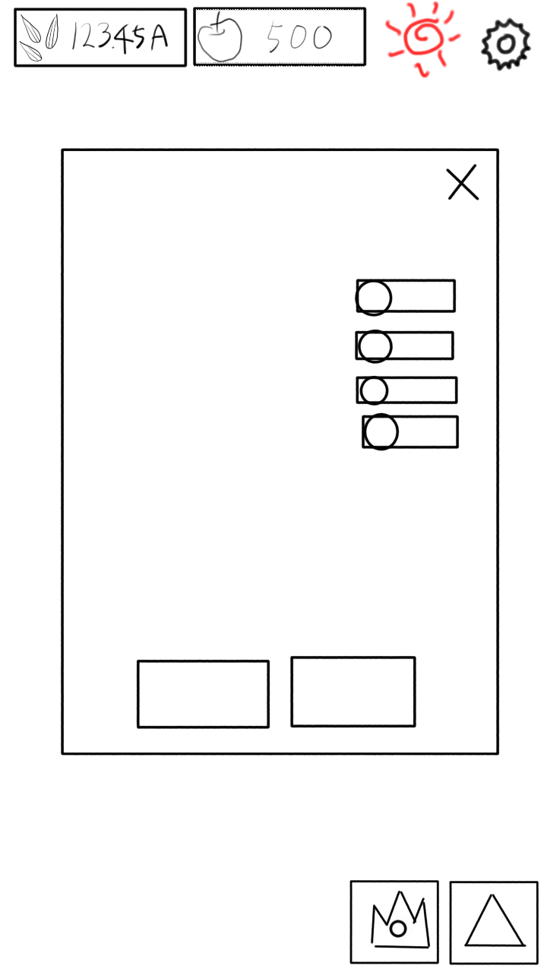
Main 화면(2/3)
환경 설정
앞으로 뜨는 다이얼로그 창은 디자인이 다 같았으면 한다.
사용자 이름
사용자 이름
진동
진동
소리
소리
알림
알림
날씨 효과
날씨 효과
기본 화면의 배경과 어울리는
단색의 배경.
버튼 또한, 다이얼로그 배경과
어울리는 단색 배경.
저장하기
불러오기
저장하기
불러오기

Slide 5
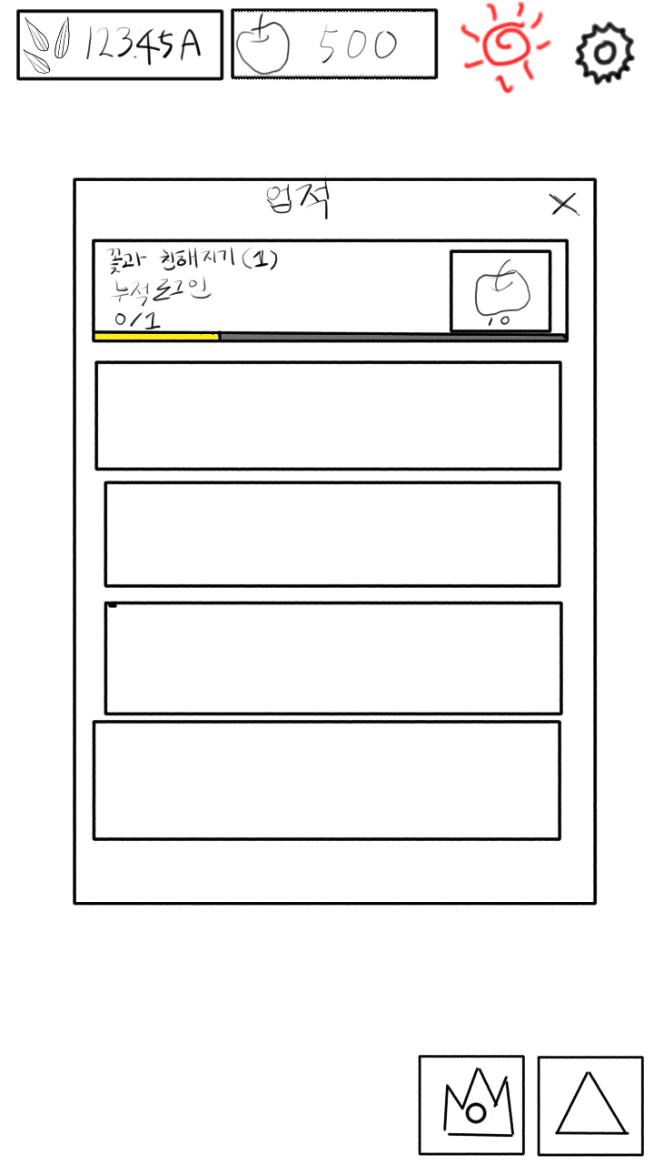
Main 화면(3/3)
업적 화면

Slide 6
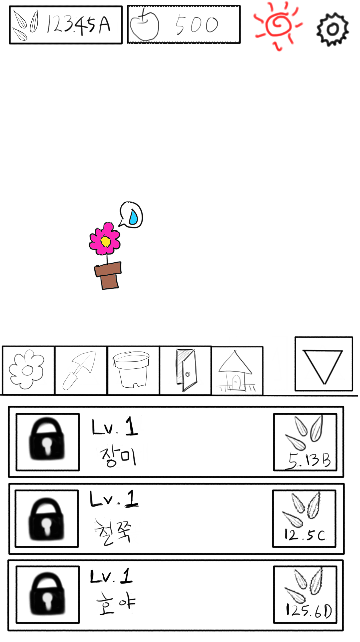
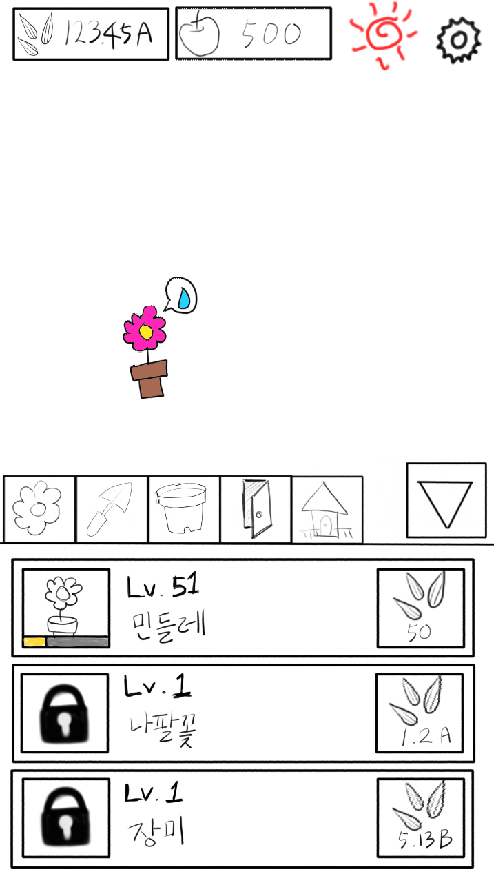
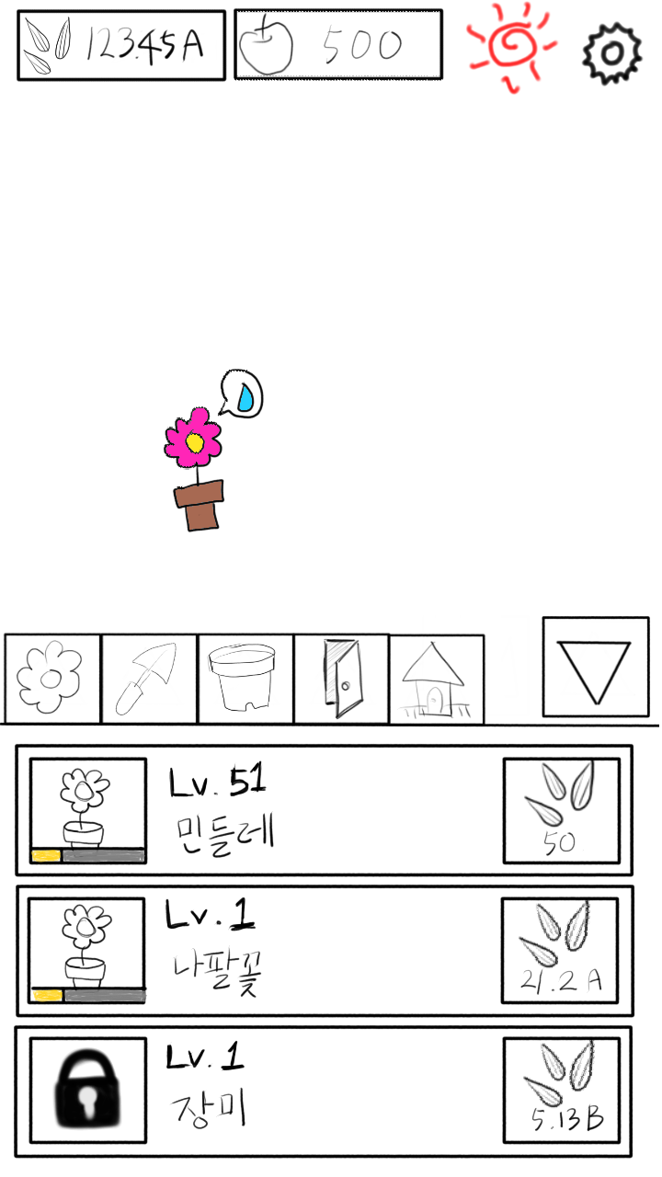
꽃 fragment(1/1)
꽃 fragment라는 것을 나타내는 꽃 이미지의
꽃 fragment로 이동하는 버튼.
메뉴를 나타내며, 이미지는 창이 밑으로 내려간다는
느낌을 주는 형태
앞 페이지에서 나팔꽃을 구매하면 현재 화면과 같은
상태가 된다. 그리고 main 화면에 나팔꽃이 추가된다.
해당 ListView는 Scroll 기능을 가지며, 왼쪽이 기본/오른쪽이 scroll을 내렸을 때 목록이다.

Slide 7
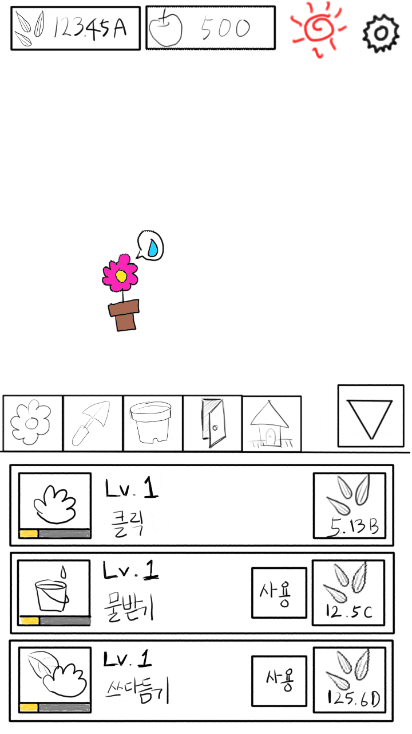
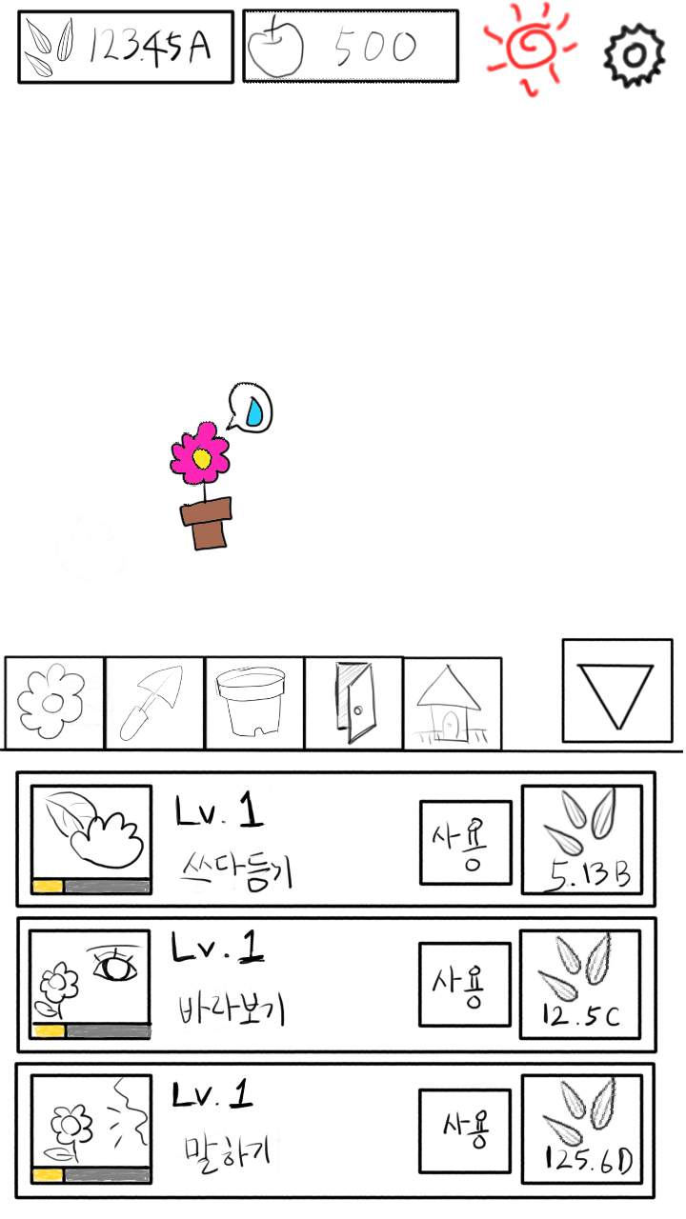
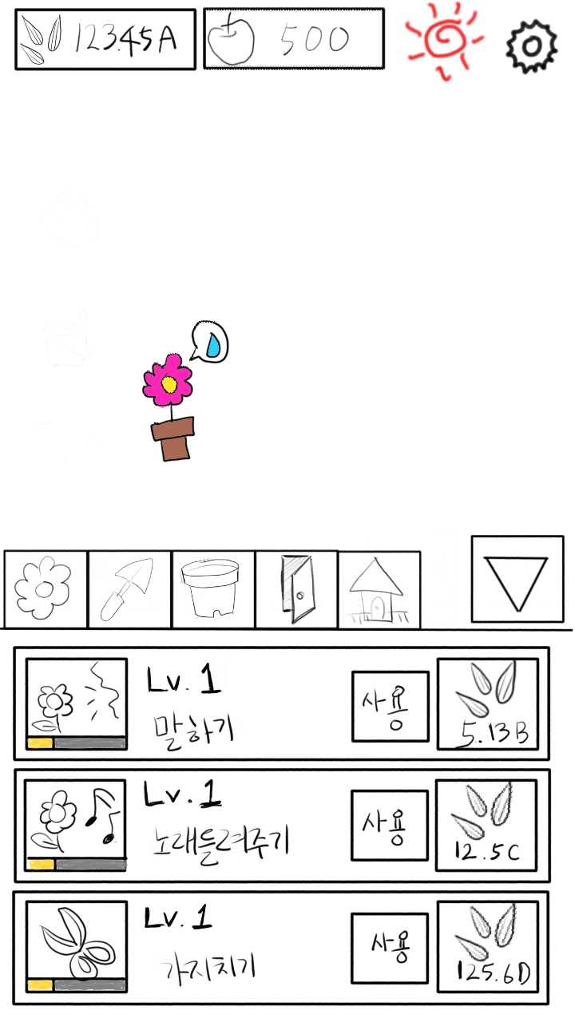
스킬 fragment(1/1)
스킬 fragment라는 것을 나타내는
모종삽 이미지의 스킬 fragment로 이동하는 버튼.

Slide 8
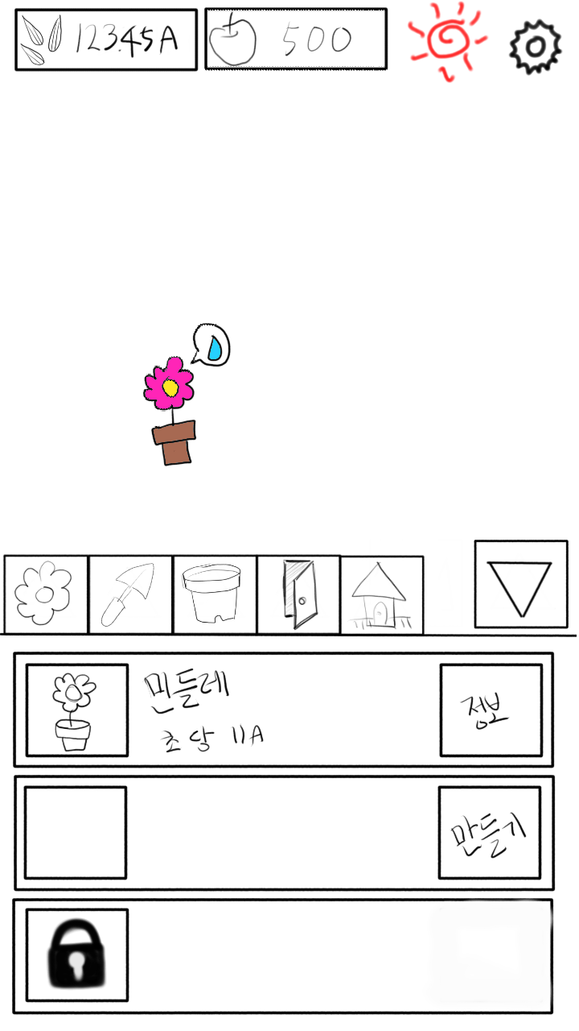
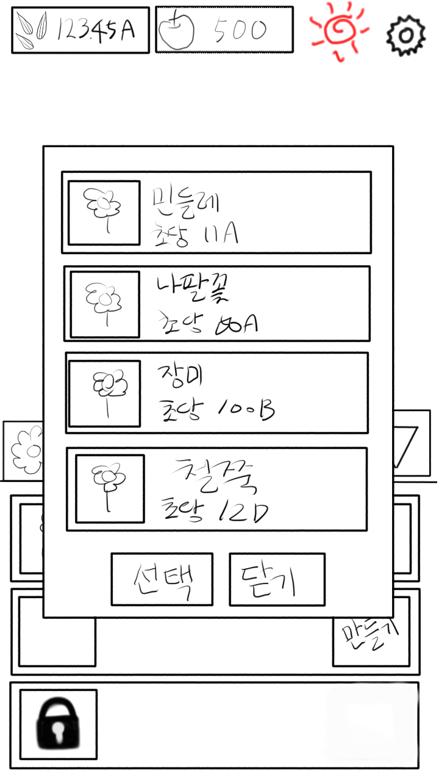
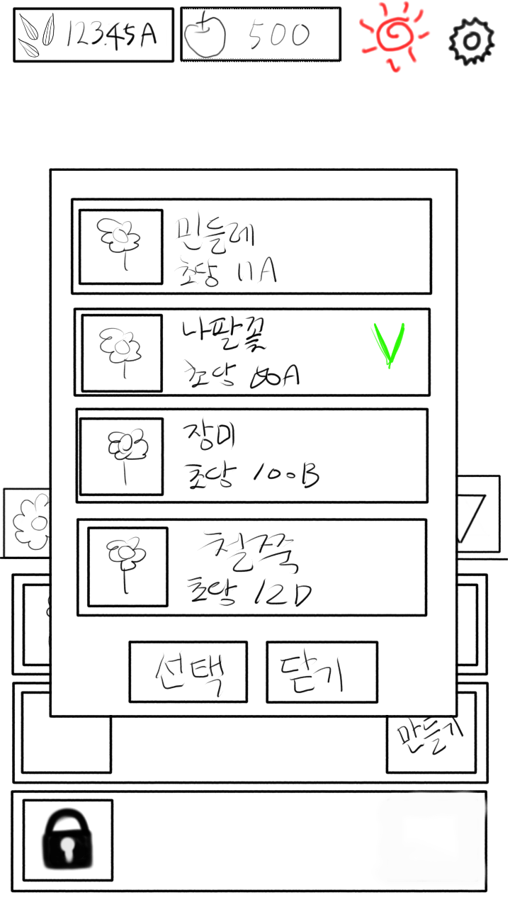
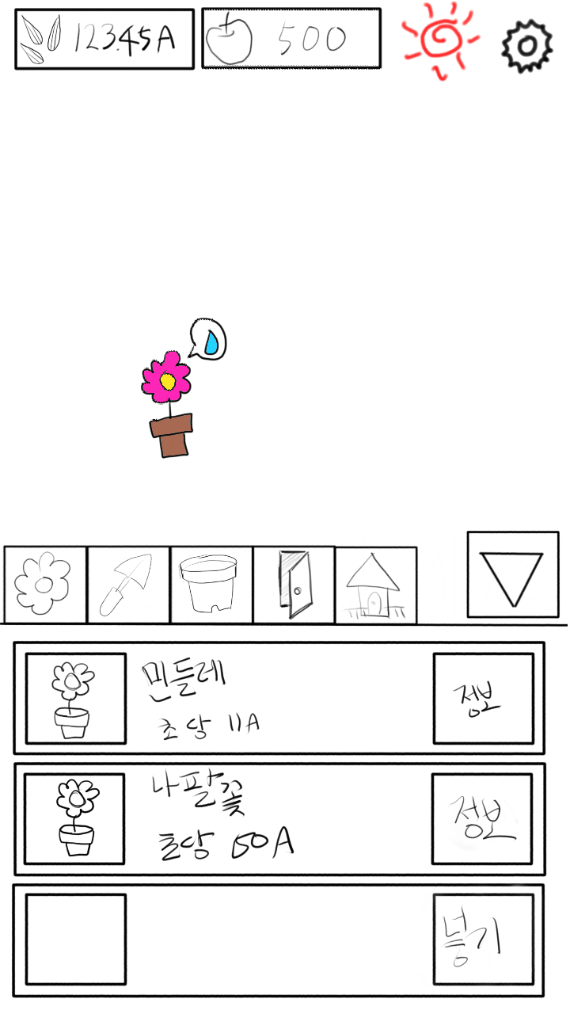
드라이 꽃 fragment(1/2)
화분 이미지의 드라이꽃 fragment로 이동하는 버튼.

Slide 9
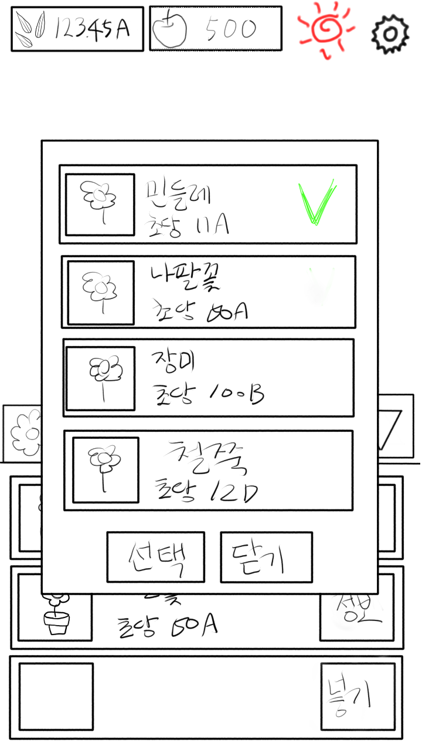
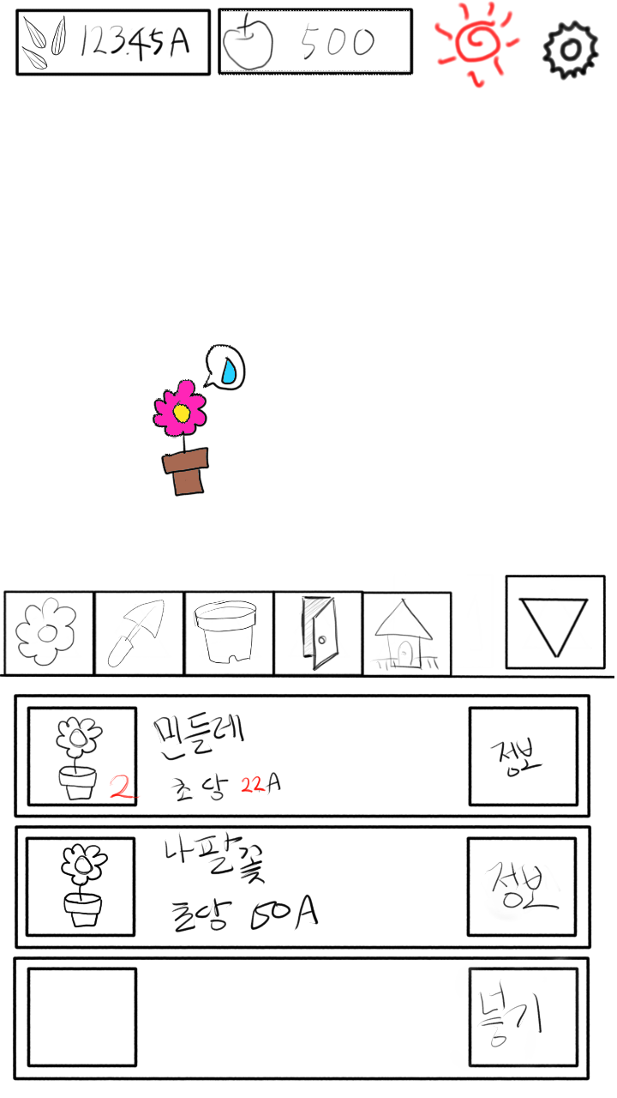
드라이 꽃 fragment(2/2)

Slide 10
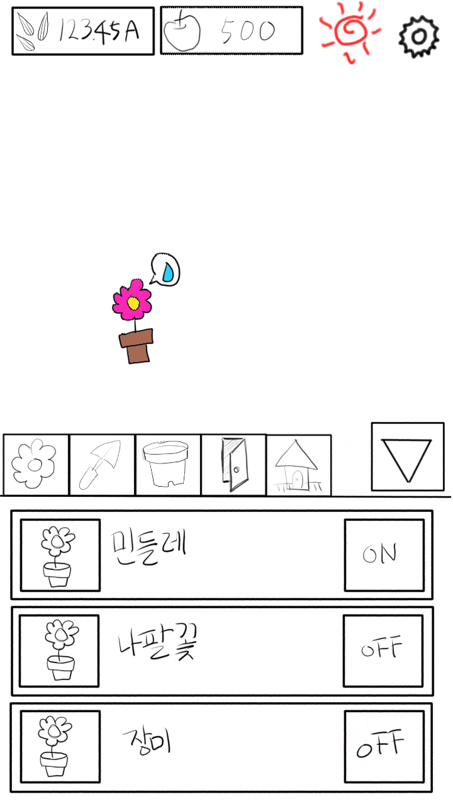
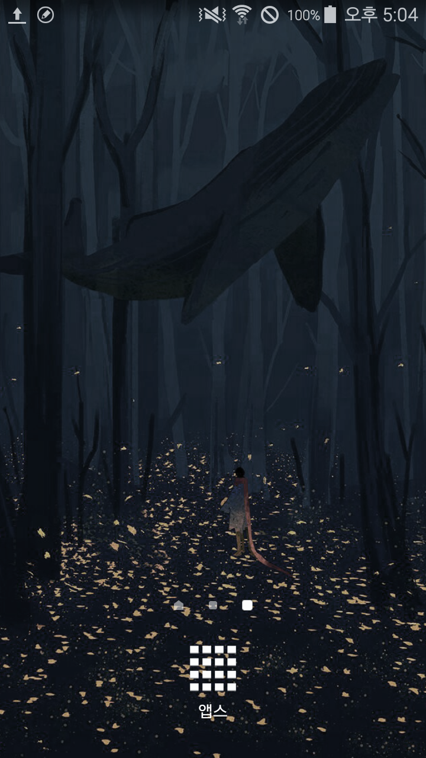

외부화면 fragment(1/1)
문 이미지의 외부화면 fragment로 이동하는 버튼.
123.45A

Slide 11
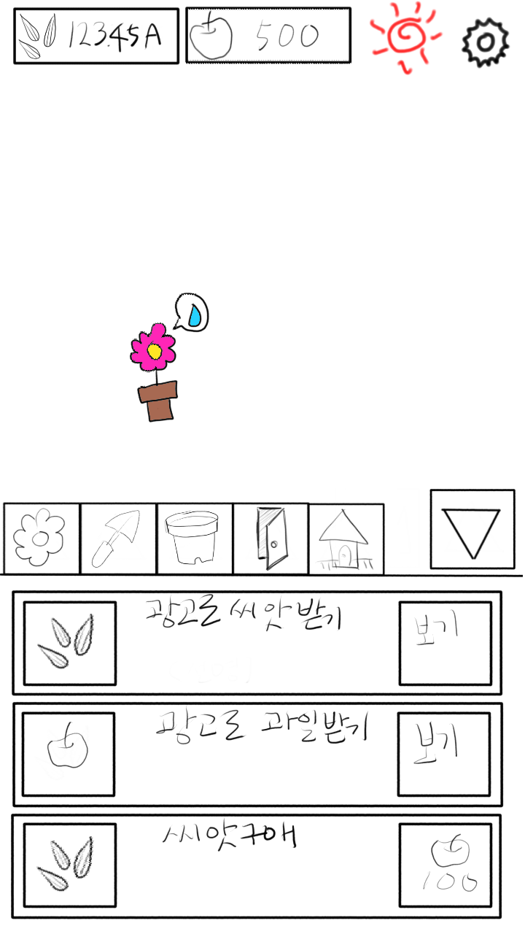
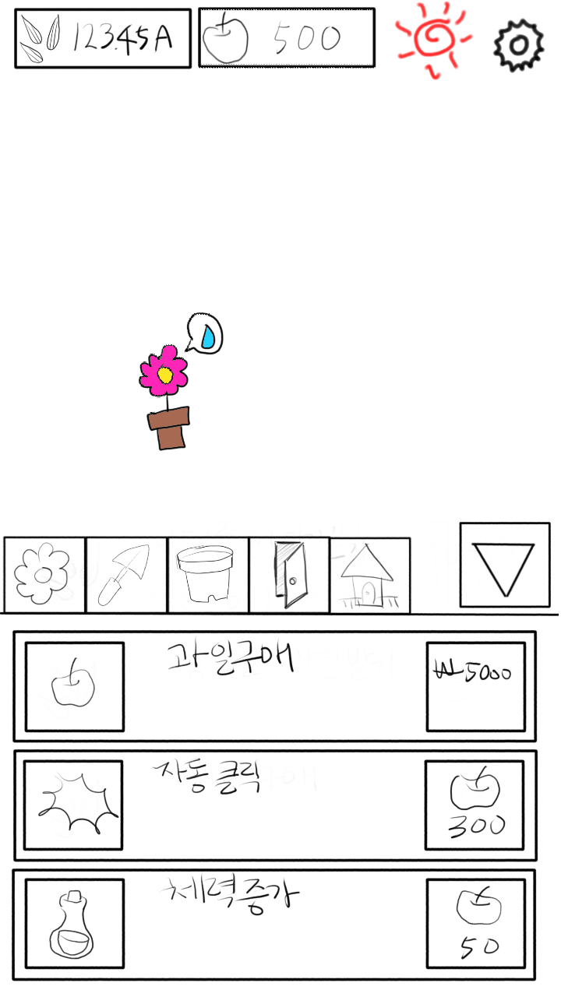
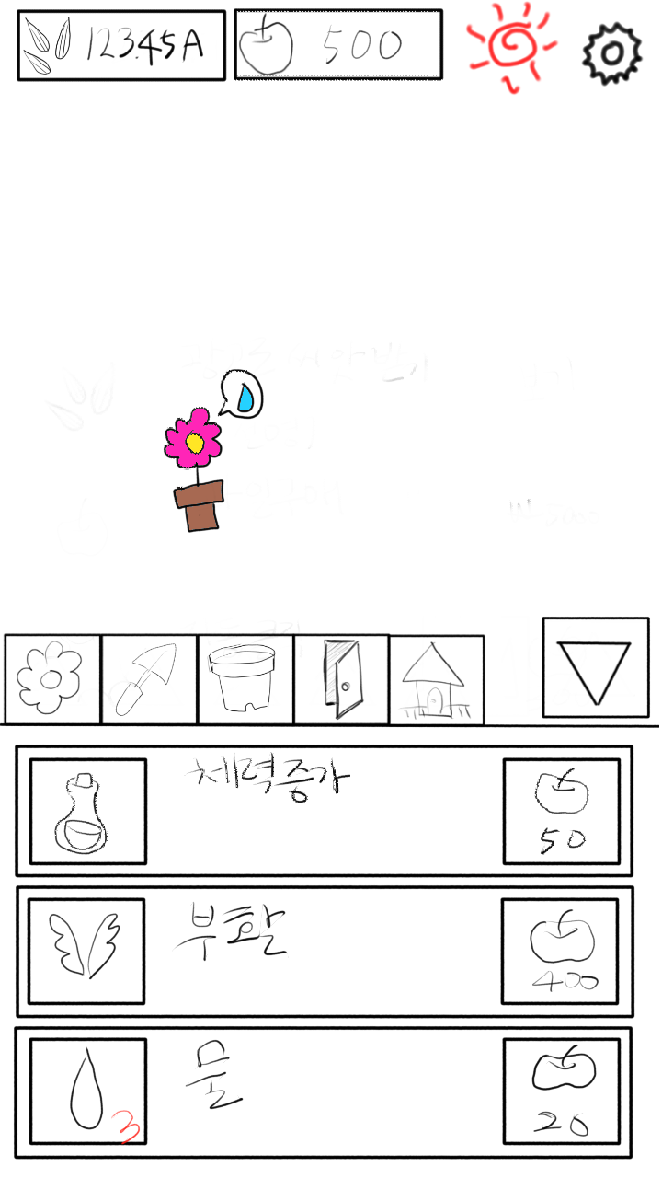
상점 fragment(1/1)
울타리가 있는 집 이미지의 상점 fragment로 이동하는 버튼.

